Slide 1
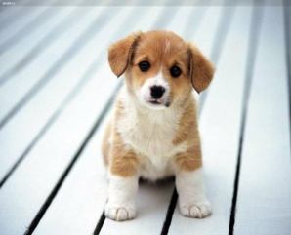
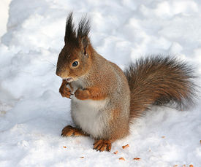
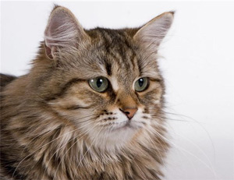
Какое животное «лишнее»?

Slide 2
Тема. Выборочное изложение «Слепой бельчонок».
Цель: учиться передавать текст на письме выборочно своими словами)

Slide 3
Изложения
Подробное
Сжатое
Выборочное

Slide 4
План работы над изложением
Составим план.
Выясним значение непонятных слов.
Перескажем текст.
Будем беседовать по содержанию.
Разделим текст на части (выделим микротемы)
Прочитаем текст.
Выпишем ключевые слова, словосочетания.
Выберем главное к каждому пункту плана.
Напишем изложение.

Slide 5
Беседа по содержанию
Где папа нашёл бельчонка?
Как мальчик и папа ухаживали за бельчонком?
Что они заметили, когда он открыл глаза?
Каким был бельчонок?
Что он любил?
Как он прятал орешки?
Как бельчонок передвигался по квартире?
В каких случаях бельчонок падал?
Как бельчонок понимал, что вещи передвигали?

Slide 6
Домашнее задание (на выбор):
Напишите, как папа и мальчик заботились о бельчонке.
Дополните предложения
Когда бельчонок вырос, они обнаружили, что он …
Бельчонок по всей квартире … бегал, а падал только тогда, когда …

